Slide 1

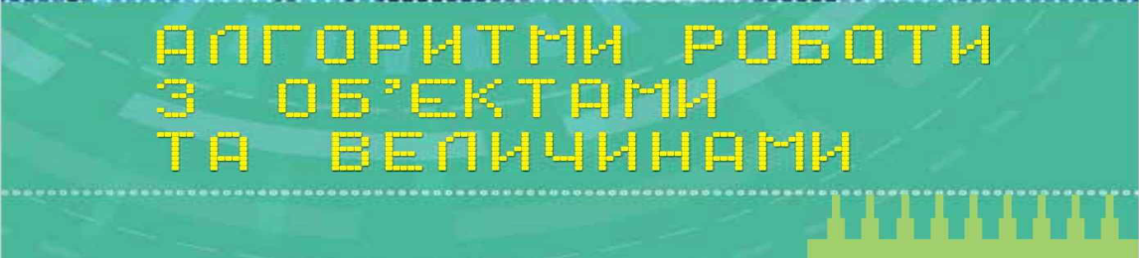




Складання та виконання алгоритмів з елементами управління.
Елемент для введення даних: прапорець
Чашук О.Ф., вчитель інформатики ЗОШ№23, Луцьк

Slide 2



Алгоритми роботи з об’єктами та величинами
Елементи управління логічного значення величини
Вивчаємо
Для реалізації розгалуження в проекті можна використати елементи управління:
Прапорець CheckBox
Перемикач RadioButton
Чашук О.Ф., вчитель інформатики ЗОШ№23, Луцьк
Чашук О.Ф., вчитель інформатики ЗОШ№23, Луцьк
Програмування

Slide 3

Алгоритми роботи з об’єктами та величинами
Елементи управління логічного значення величини
Вивчаємо
Дані елементи можуть набувати один із двох виглядів:
Увімкнений
Не увімкнений
Тому за їх допомогою у програмний код можна передати логічне значення:
True
False
Чашук О.Ф., вчитель інформатики ЗОШ№23, Луцьк
Чашук О.Ф., вчитель інформатики ЗОШ№23, Луцьк
Програмування

Slide 4

Алгоритми роботи з об’єктами та величинами
Елементи управління логічного значення величин
Вивчаємо
Компонент CheckBox має особливі стандартні властивості:
Checked
Зміна стану прапорця: якщо значення цієї властивості
True, то прапорець увімкнений; якщо значення властивості False, то прапорець не увімкнений (немає позначки), значення змінюється автоматично, хоча його також можна змінити у програмному коді
State
Стан прапорця. Дає змогу задавати стан увімкнення прапорця за одним із параметрів: увімкнений cbСhecked, не увімкнений cbUnChecked, проміжний стан (сірий) cbGrayed
Чашук О.Ф., вчитель інформатики ЗОШ№23, Луцьк
Чашук О.Ф., вчитель інформатики ЗОШ№23, Луцьк
Програмування

Slide 5

Алгоритми роботи з об’єктами та величинами
Елементи управління логічного значення величин
Вивчаємо
Компонент CheckBox має особливі стандартні властивості:
OnClick
Виникає кожного разу, коли користувач вмикає чи вимикає прапорець на формі після запуску програми на виконання
Виникає, коли користувач вмикає чи вимикає прапорець, якщо користувач мишею увімкнув-вимкнув прапорець, чи якщо така зміна передбачена у програмному коді
OnChange
Чашук О.Ф., вчитель інформатики ЗОШ№23, Луцьк
Чашук О.Ф., вчитель інформатики ЗОШ№23, Луцьк
Програмування

Slide 6
Алгоритми роботи з об’єктами та величинами
Елементи управління логічного значення величин
Вивчаємо
Зміна передбачена у програмному коді, що виконується після натиснення деякої кнопки, за допомогою команди:
ChB1.Checked:= not ChB1.Checked;
При натисненні на таку кнопку стан прапорця зміниться на протилежний — відбудеться OnChange , а подія ОnСlіск — ні, адже мишею на прапорці не клацали.
Щоб додати до програмного коду процедуру опрацювання однієї з цих подій, можна двічі клацнути на ній у таблиці вікна Інспектор об'єктів
OnChange
OnClick
Чашук О.Ф., вчитель інформатики ЗОШ№23, Луцьк
Чашук О.Ф., вчитель інформатики ЗОШ№23, Луцьк
Програмування

Slide 7

Алгоритми роботи з об’єктами та величинами
Елементи управління логічного значення величин
Вивчаємо
Властивість Checked елемента управління RadioButton, яка визначає стан перемикача, не може бути змінена у програмному коді, на відміну від аналогічної в елемента управління CheckBox
Чашук О.Ф., вчитель інформатики ЗОШ№23, Луцьк
Чашук О.Ф., вчитель інформатики ЗОШ№23, Луцьк
Програмування

Slide 8

Алгоритми роботи з об’єктами та величинами
Елементи управління логічного значення величини
Вивчаємо
На форму можна додати компоненти, якщо необхідно розмістити декілька груп прапорців чи перемикачів
Група перемикачів RadioGroup
Група прапорців CheckGroup
Чашук О.Ф., вчитель інформатики ЗОШ№23, Луцьк
Чашук О.Ф., вчитель інформатики ЗОШ№23, Луцьк
Програмування

Slide 9


Алгоритми роботи з об’єктами та величинами
Елементи управління логічного значення величин
Вивчаємо
Елементи управління RadioGroup і CheckGroup мають властивості :
Caption
Заголовок групи
Columns
Кількість стовпців елементів у групі. За замовчуванням — 1
Itemlndex
Визначає номер (починаючи з 0) елемента управління, який виділений у групі. Якщо не виділений жоден, то значення властивості дорівнює -1
Items
Містить список заголовків елементів групи. Для введення заголовків відкривається редактор, який викликають за допомогою кнопки Q, розташованої праворуч у рядку властивості Items
Чашук О.Ф., вчитель інформатики ЗОШ№23, Луцьк
Чашук О.Ф., вчитель інформатики ЗОШ№23, Луцьк
Програмування

Slide 10







Домашнє завдання
Вивчити §24 с.161-165
Опрацювати всі запитання
      і завдання з рубрик
Заповнити
словничок
Прапорець, перемикач
Чашук О.Ф., вчитель інформатики ЗОШ№23, Луцьк

Slide 11
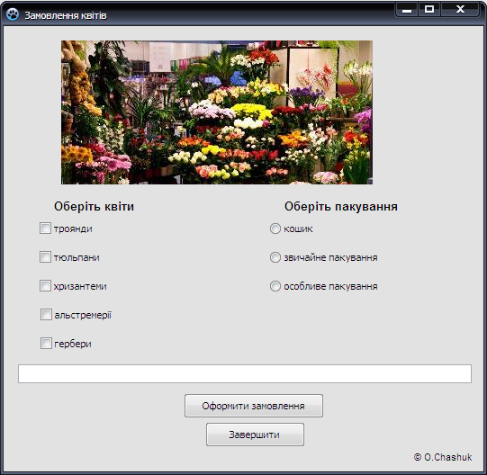
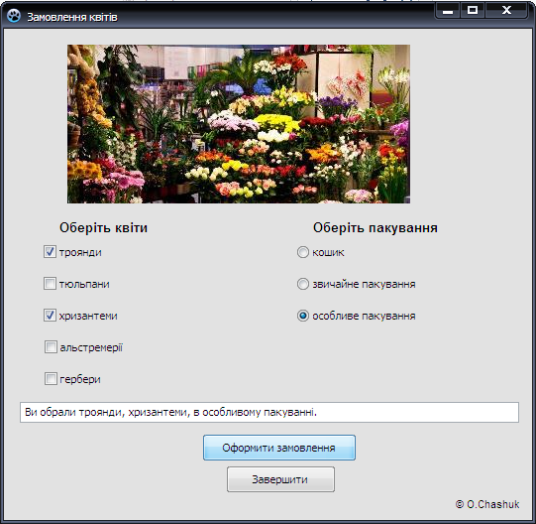

Робота з комп'ютером
  Вправа 3. Замовлення квітів

Slide 12
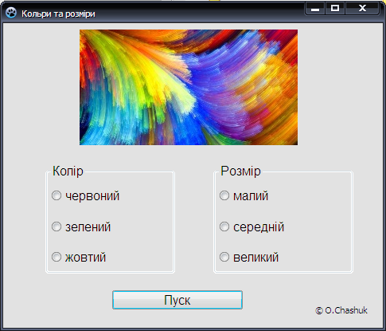
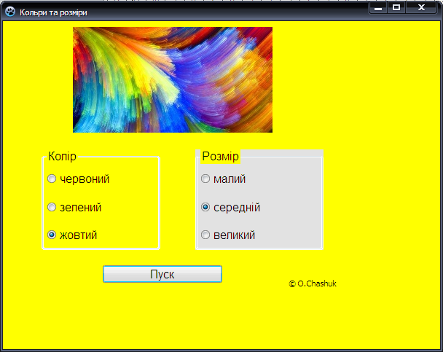
Робота з комп'ютером
  Вправа 4. Кольорова форма

Slide 13
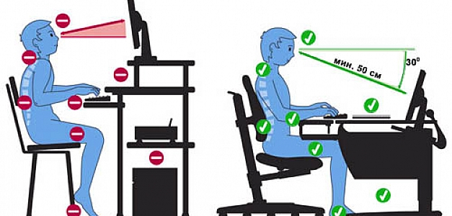
Працюємо за комп’ютером

